Slide 1
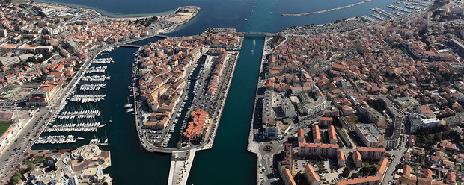
Intégration du BIM dans l’enseignement au lycée Jean Lurçat - Martigues

Slide 2
SOMMAIRE
Le BIM en STI2D spécialité AC
Le BIM en STS Construction Métallique
Le BIM en STS Bâtiment
Projets et retour d’expérience
Présentation d’un travail collaboratif avec:
Pierre Simonian
Jimmy Debergues

Slide 3
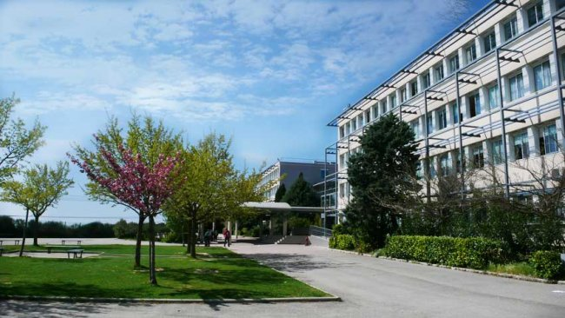
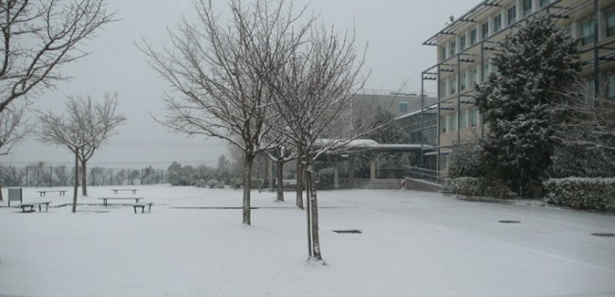
Lycée Jean Lurçat Lycée des métiers de la Construction Métallique

Slide 4
Le BIM en STI2D spécialité ARCHITECTURE et CONSTRUCTION

Slide 5
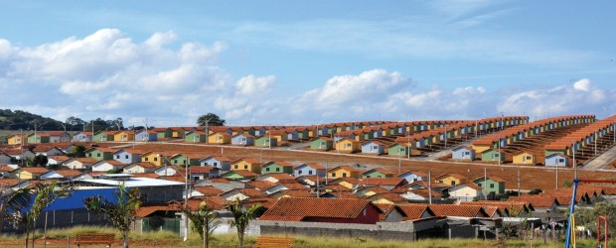
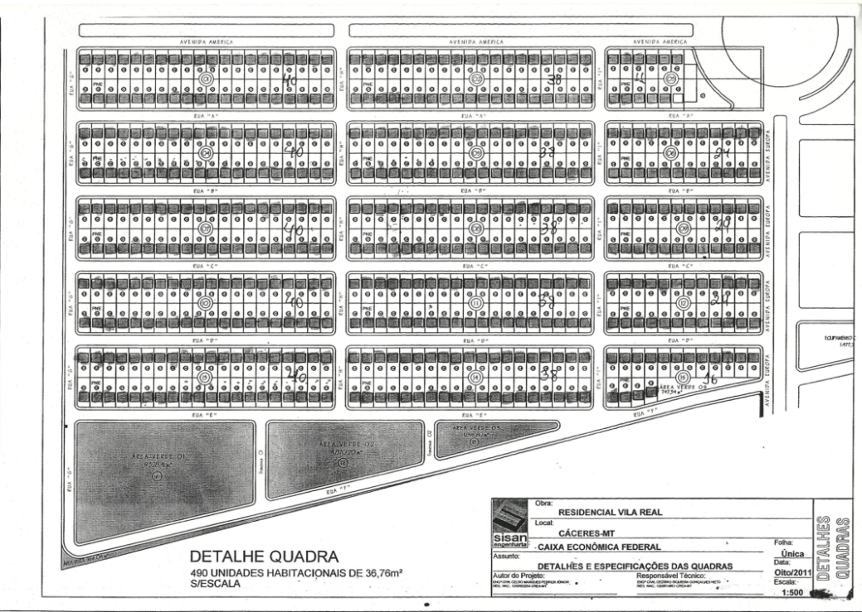
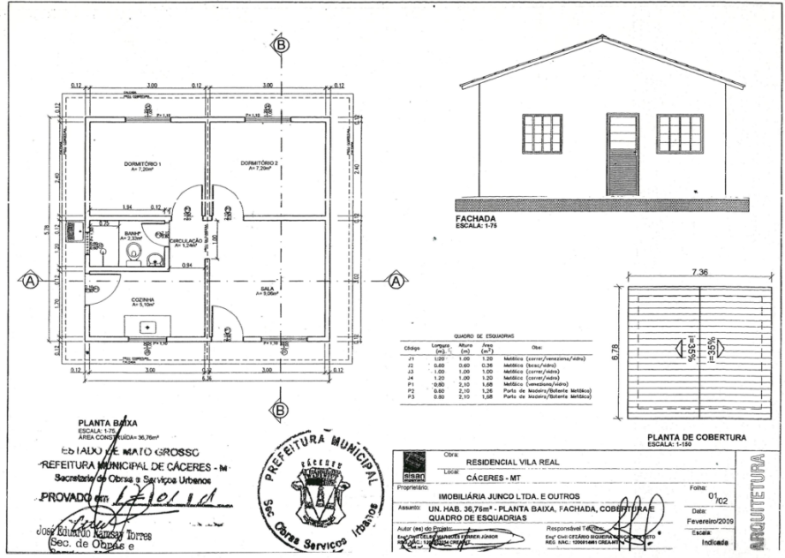
Projet 1er STI2D AC Minha Casa – Minha Vida

Slide 6
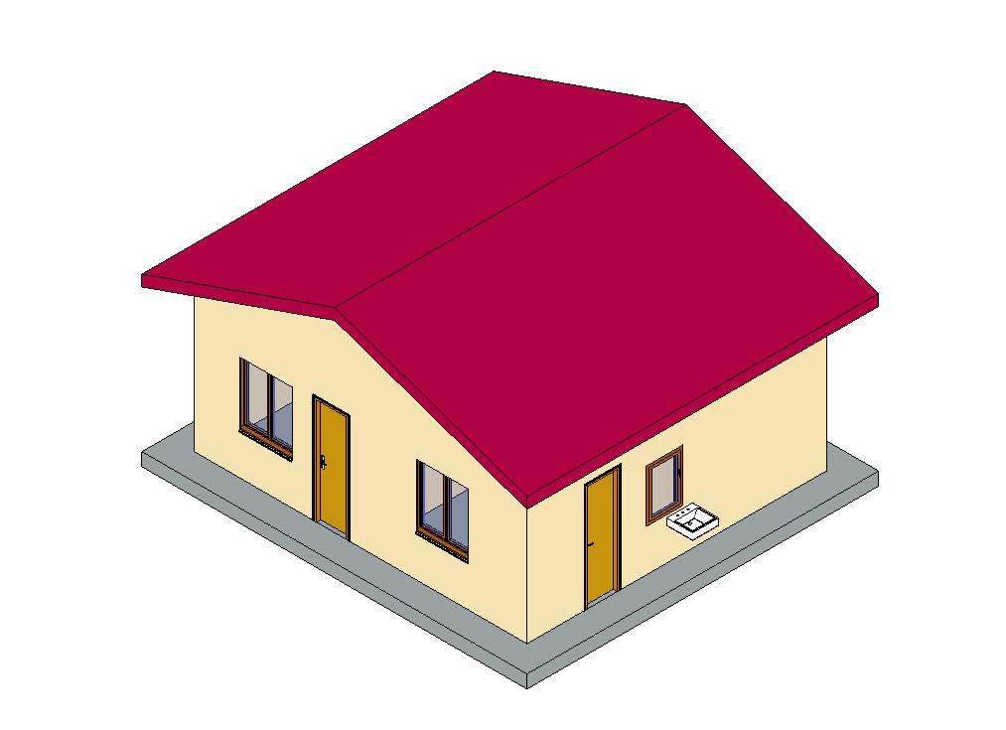
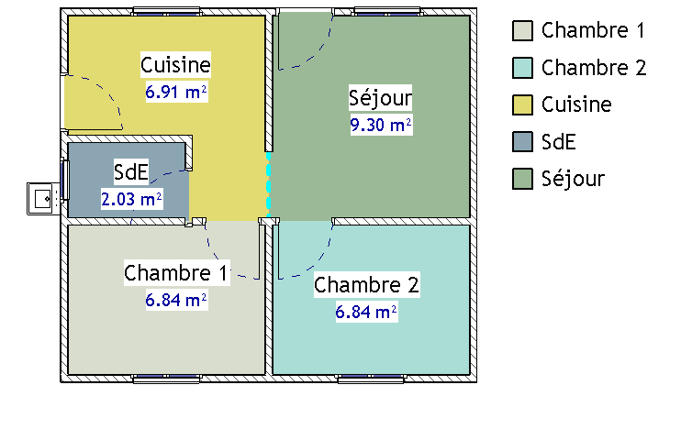
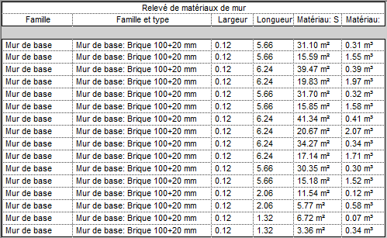
MODELISATION
Réalisation de la maquette numérique à l’aide Revit Architecture
Modélisation d’une petite maison, ce qui permet valider des nomenclatures générées par Revit en faisant un métré à la main

Slide 7
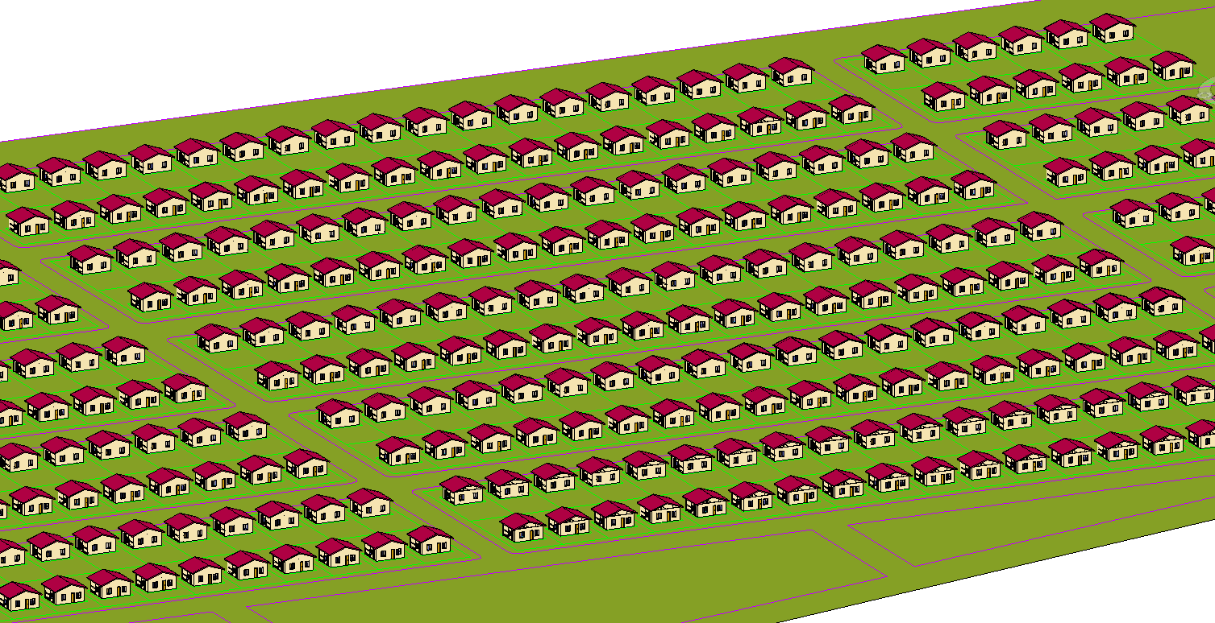
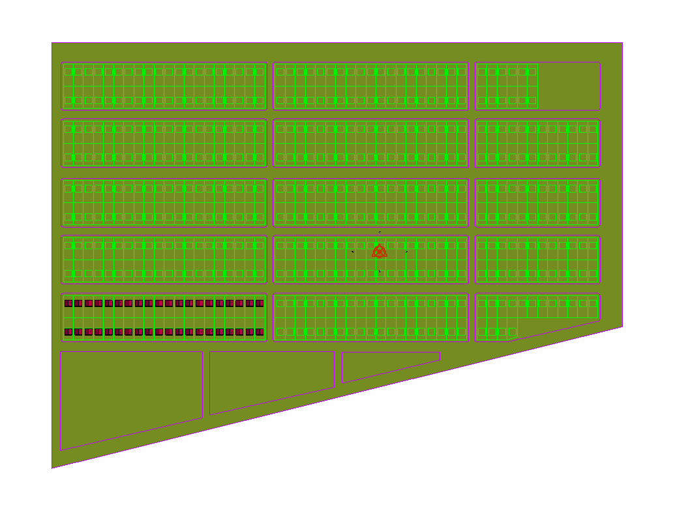
MUTUALISATION
Mise en oeuvre du travail collaboratif
Créer une émulation entre les groupes
Utilité du travail collaboratif

Slide 8
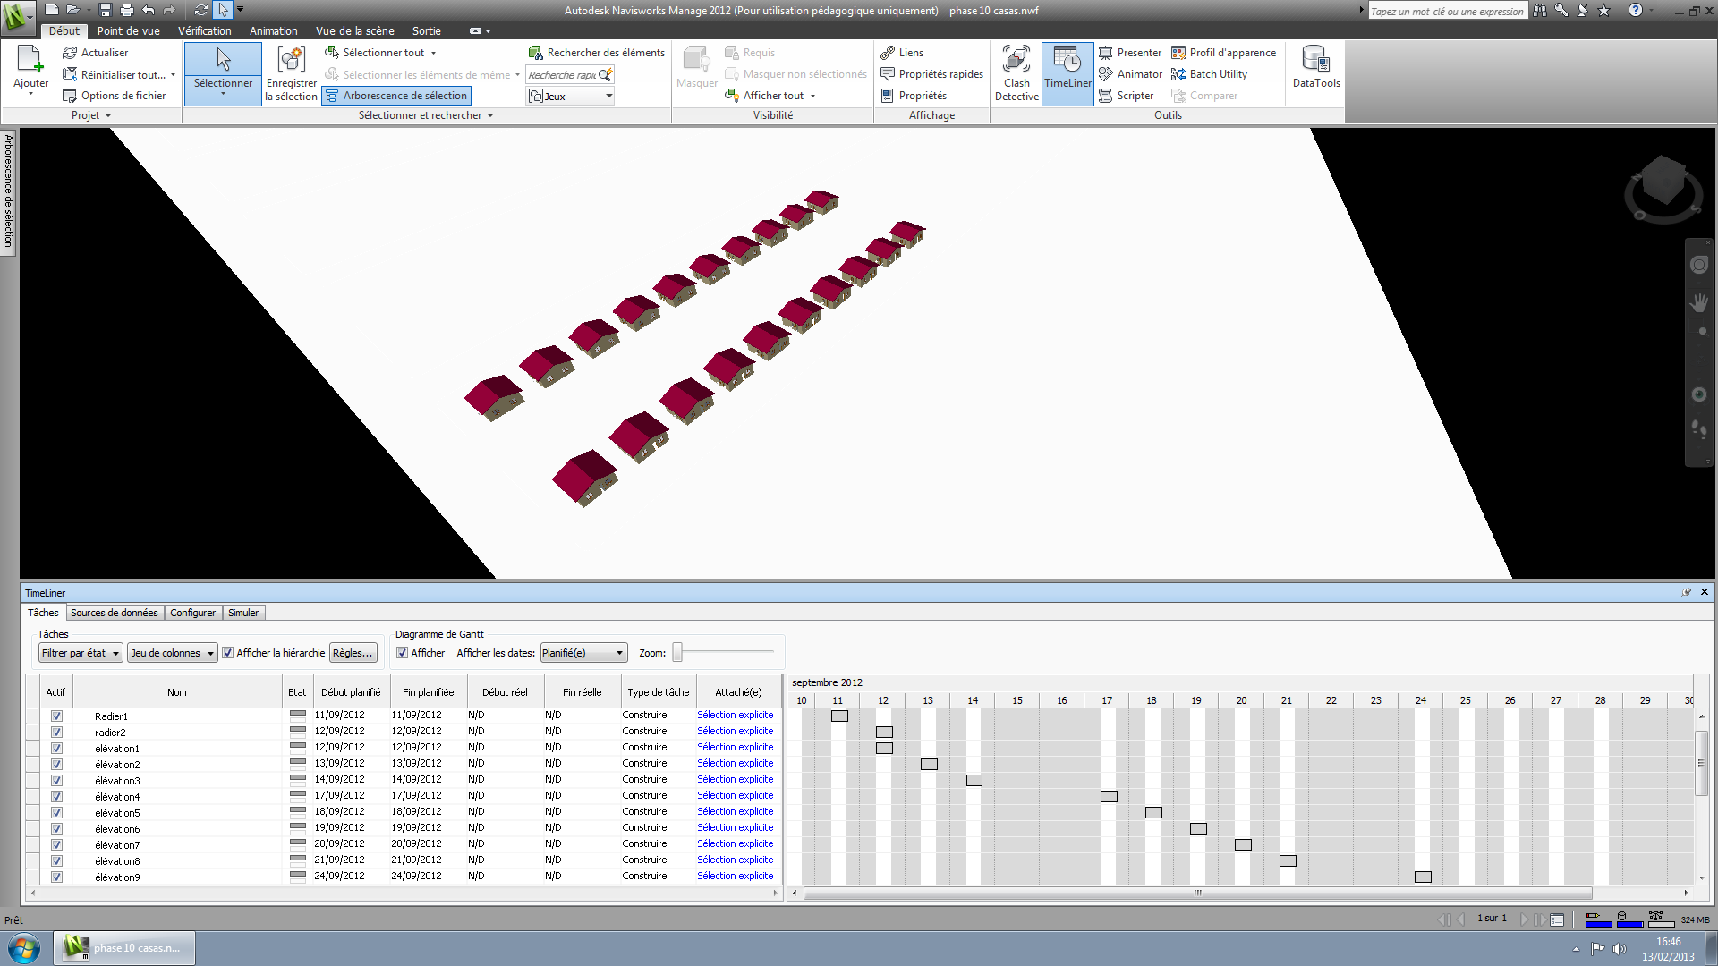
Contrôle de la cohérence du planning à l’aide du logiciel de Gestion de projet Navisworks
ETUDE DE LA PLANIFICATION

Slide 9
VALIDATION DU PLANNING A L’AIDE DE LA MAQUETTE 4D
La maquette 4D permet de valider le planning qui sur papier n’est pas très visuelle

Slide 10
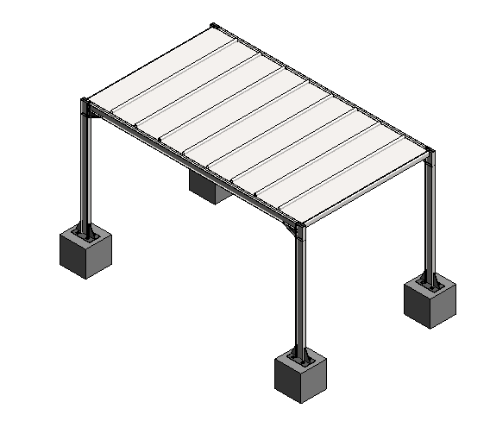
Projet 1er : Abri voiture
Modélisation d’un abri métallique à l’aide de Revit Structure

Slide 11
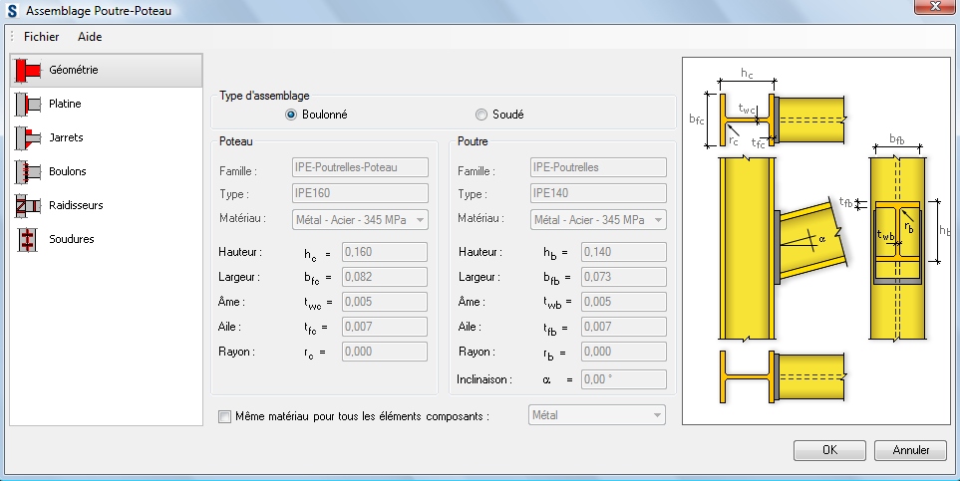
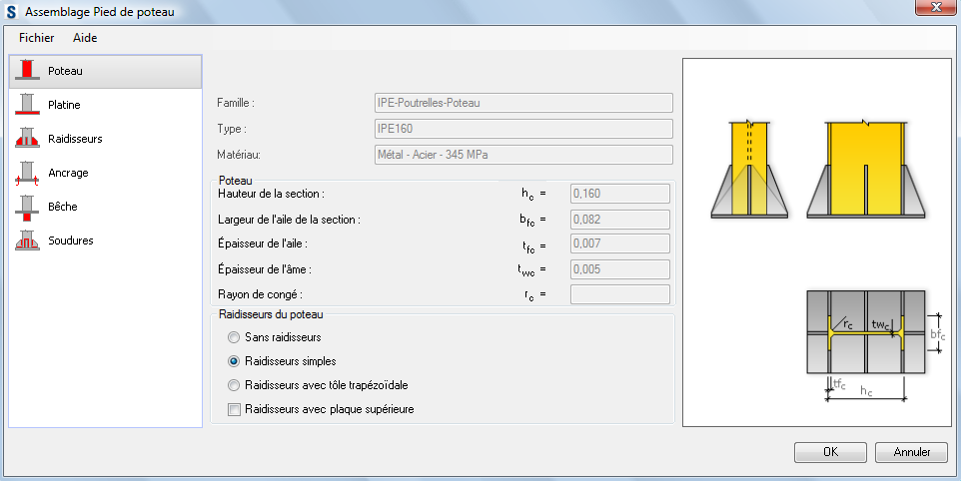
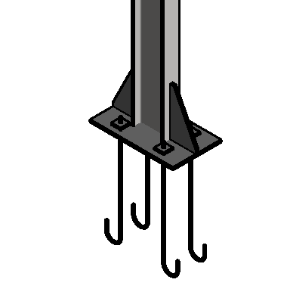
MODÉLISATION DES ASSEMBLAGES
Définition des assemblages,
calcul des pinces et entre-axes
sans perdre de temps dans la modélisation
Permet d’aborder les contextes normatifs (EC3)

Slide 12
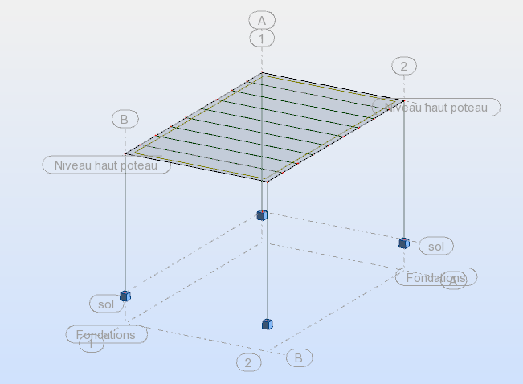
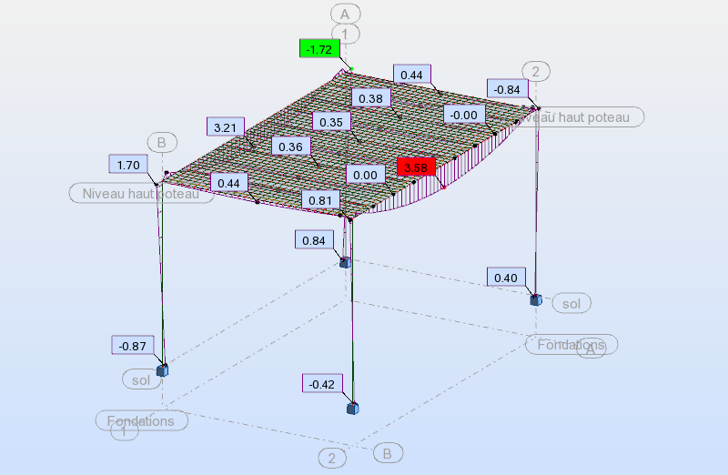
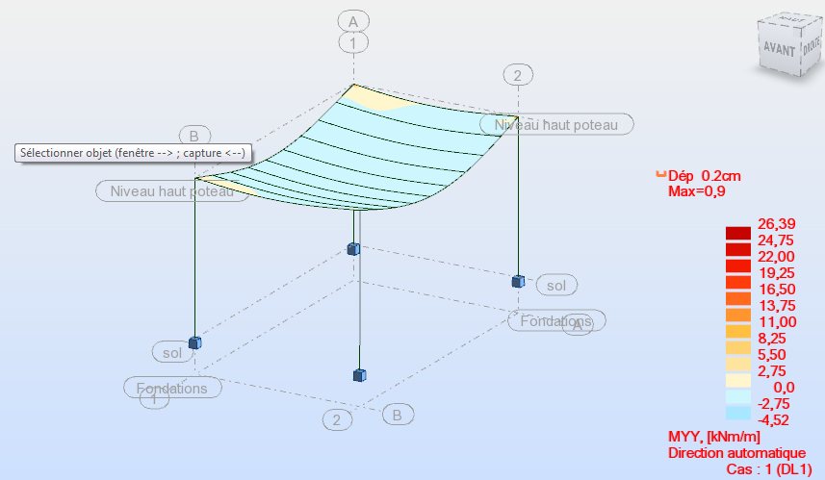
Abri voiture - Lien avec le transversal
Interopérabilité avec Robot Structural Analysis
Lien avec le transversal :
2.3 Approche comportementale

Slide 13
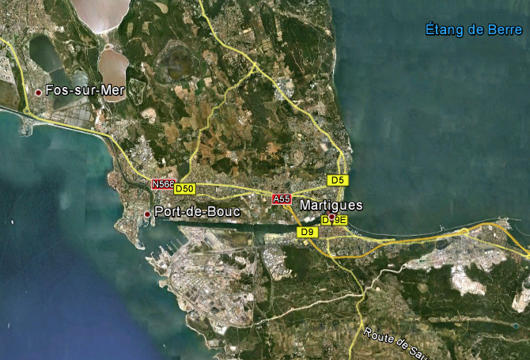
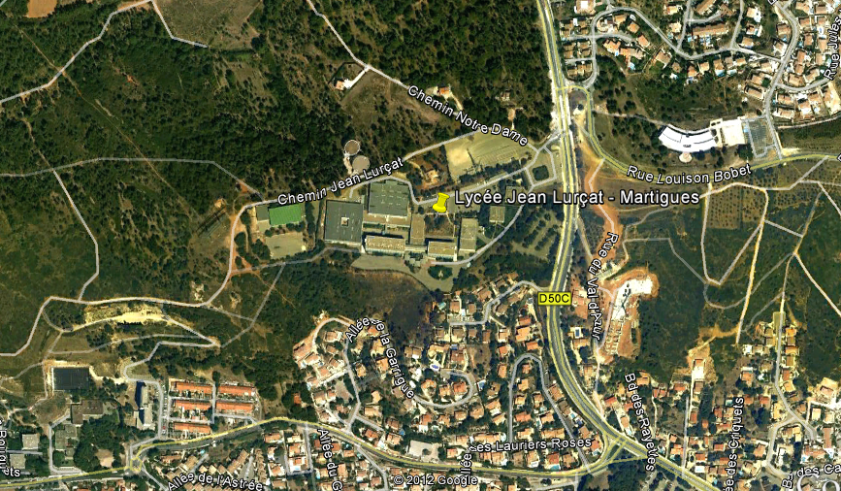
Intégration d’un terrain dans Revit Architecture à partir de Google Earth ou BD Alti IGN

Slide 14
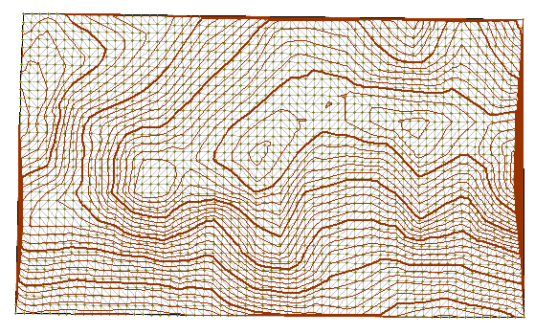
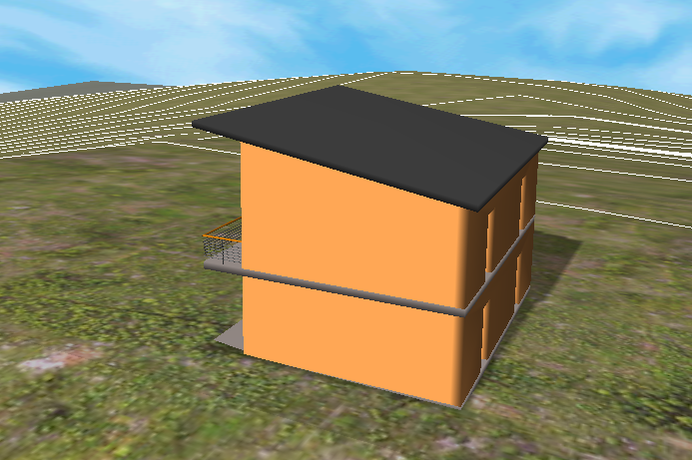
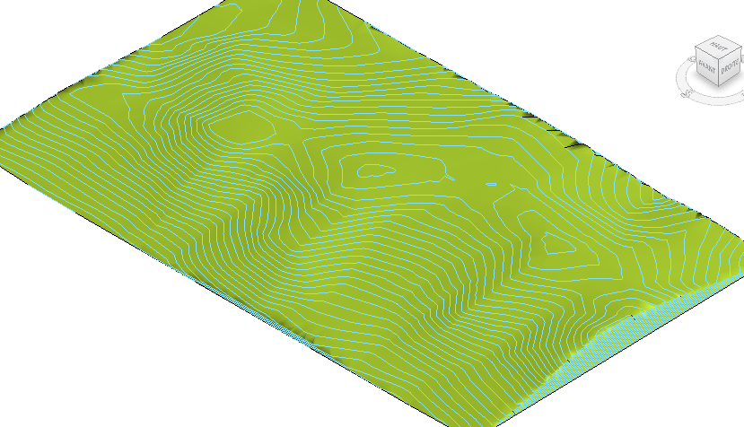
Création des courbes de niveaux dans Mensura puis export dans Revit Architecture

Slide 15
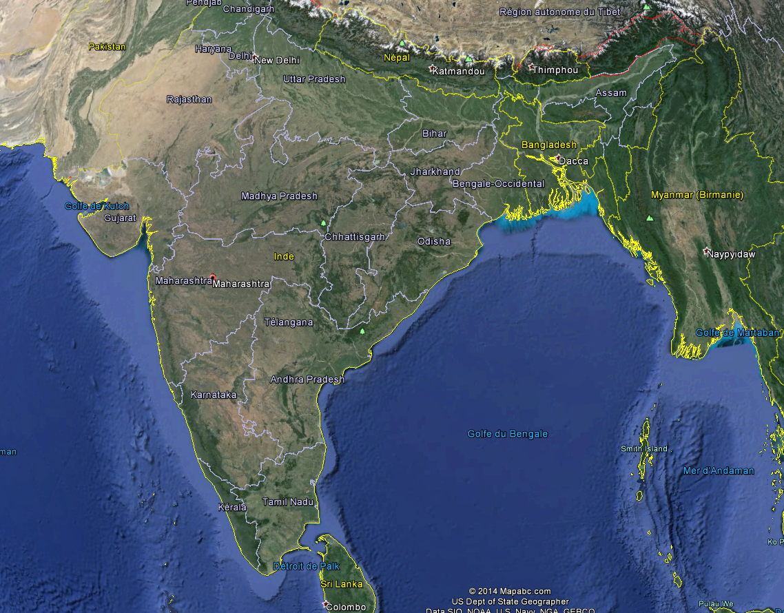
Projet Terminale STI2D AC :Barrage en terre Région de Maharashtra -Inde

Slide 16
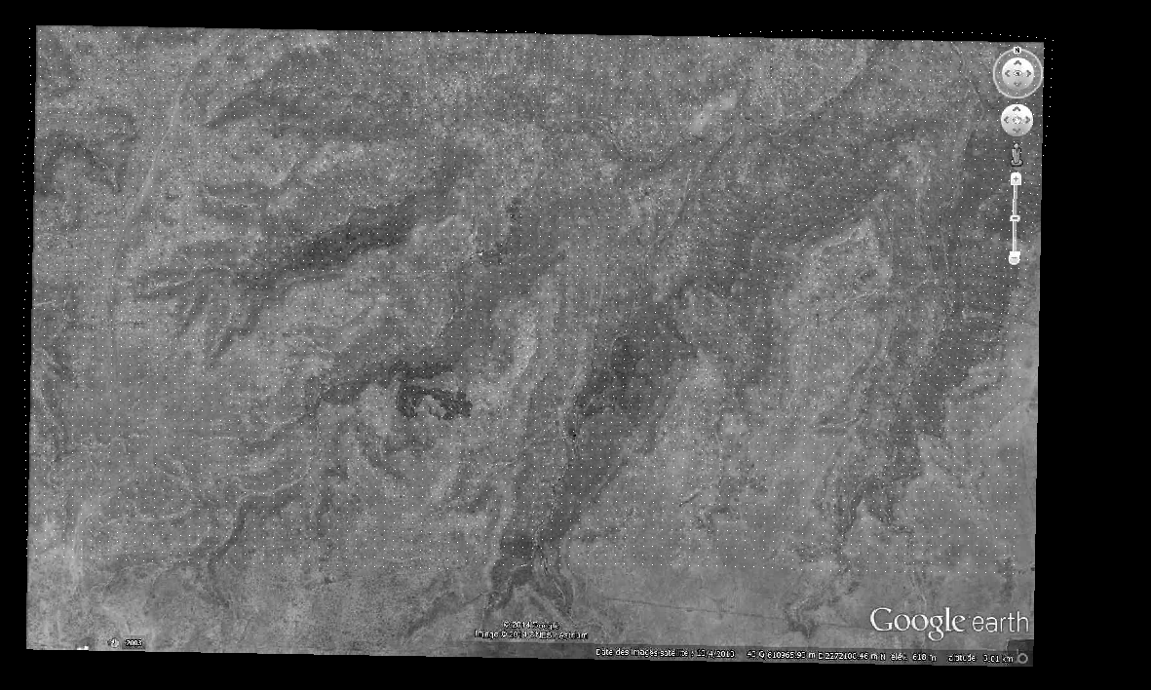
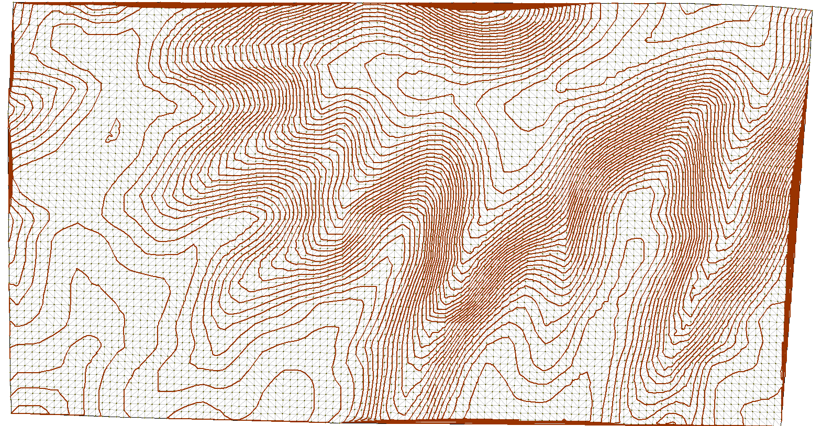
Création du modèle numérique de terrain

Slide 17
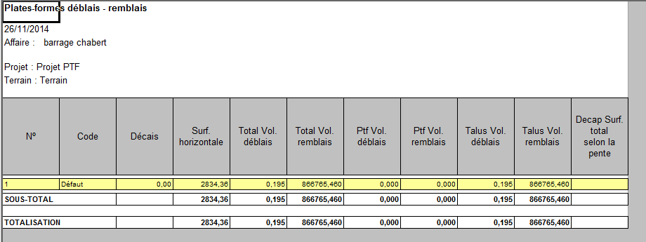
Modélisation du barrage en terre et calcul des cubatures

Slide 18
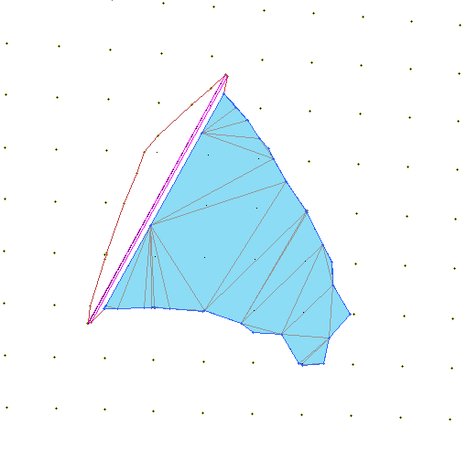
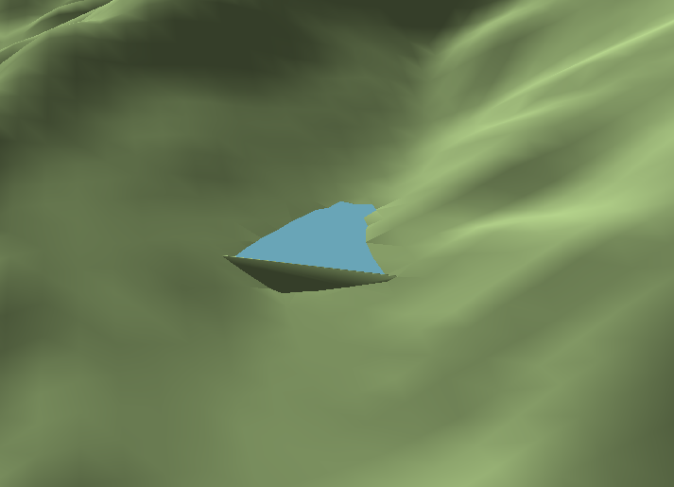
Modélisation de la retenue d’eau
PLAN D'EAU 1
Volume de remplissage : 2 223 604.307 m³
Surface de remplissage : 131 391.39 m²
Hauteur maximum de remplissage : 47.67m
Altitude de remplissage : 1120.00m
PLAN D'EAU 2
Volume de remplissage : 566 515.635 m³
Surface de remplissage : 54 561.35 m²
Hauteur maximum de remplissage : 27.67m
Altitude de remplissage : 1100.00m

Slide 19
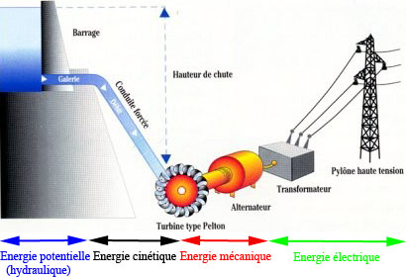
Exploitation pédagogique Barrage en terre
Trouver le meilleur compromis hauteur/volume d’eau/ surface de terre inondée.
Permet d’aborder la maitrise d’œuvre (conception) sans avoir à faire des calculs répétitifs.
Pensez quand même à valider le modèle
Travail en lien avec le transversal
1.1.3 Compromis complexité – efficacité – coût
1.2.1 Etape de la démarche de conception
1.2.2 Mise à disposition des ressources
1.2.3 Utilisation raisonnée des ressources
2.1.1 Organisation fonctionnelle d’une chaîne d’énergie
3.2.2 Stockage d’énergie

Slide 20
Le BIM en STS Construction Métallique

Slide 21
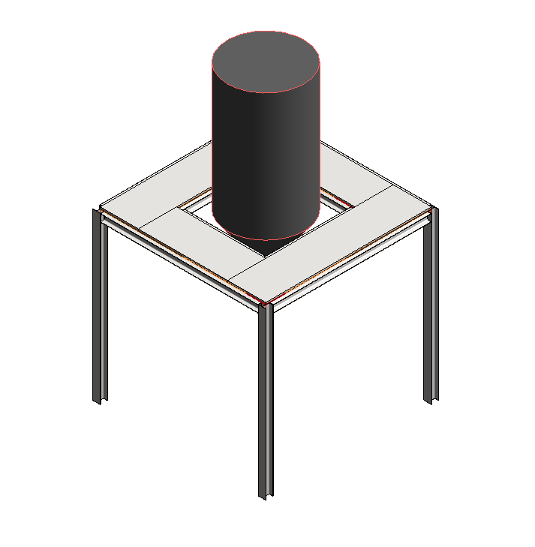
Projet 1er année STS CM
Structure support de Silo
Dimensionnement « à la main » de la structure
et modélisation d’une structure métallique à l’aide de Revit Structure

Slide 22
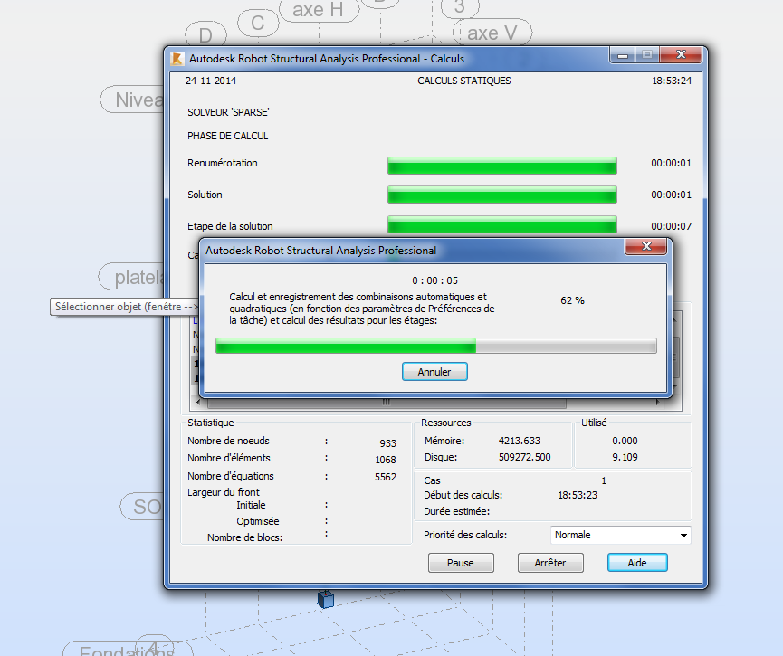
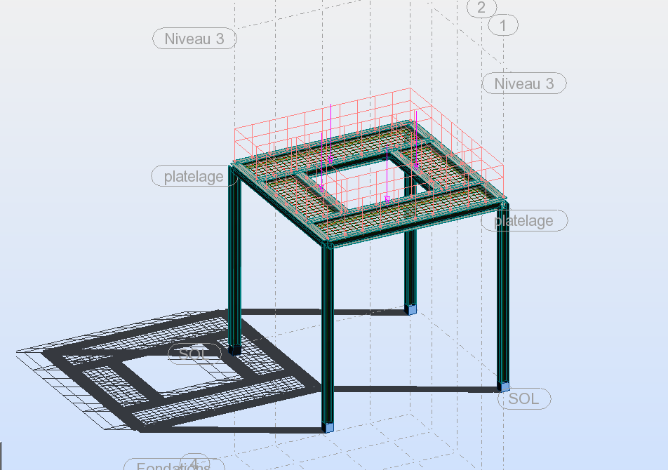
Interopérabilité avec Robot Structural analysis

Slide 23
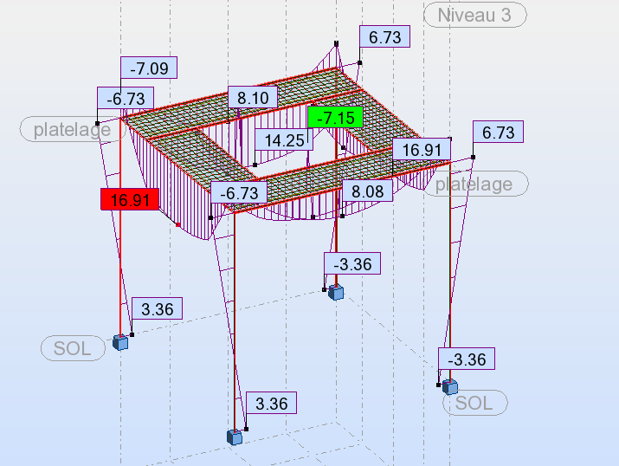
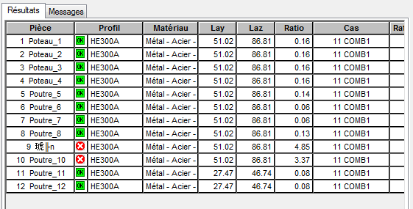
Calcul de la structure et analyse des résultats

Slide 24
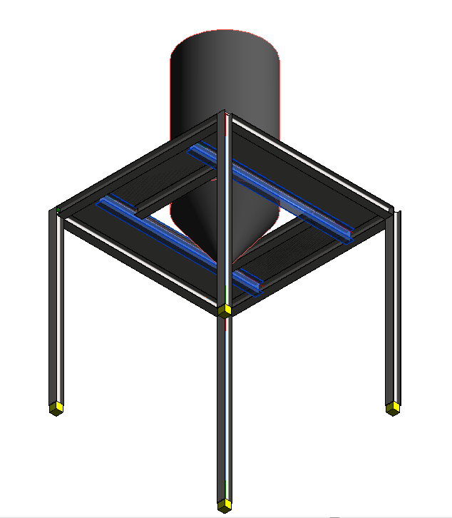
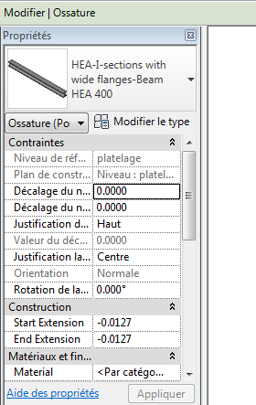
Intégration des résultats dans Revit Structure

Slide 25
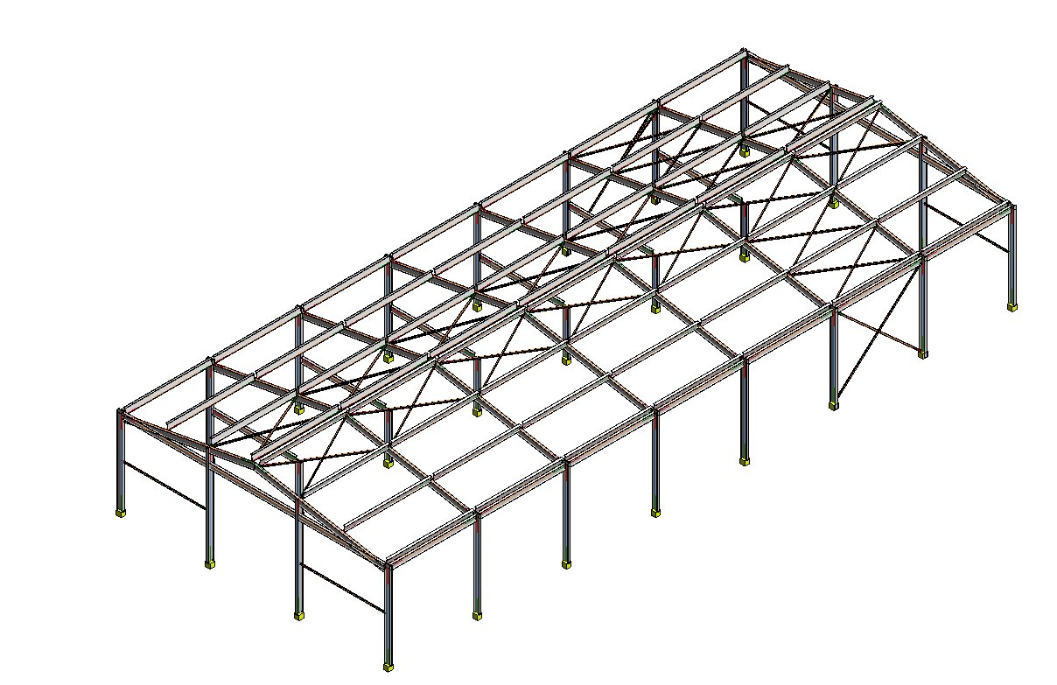
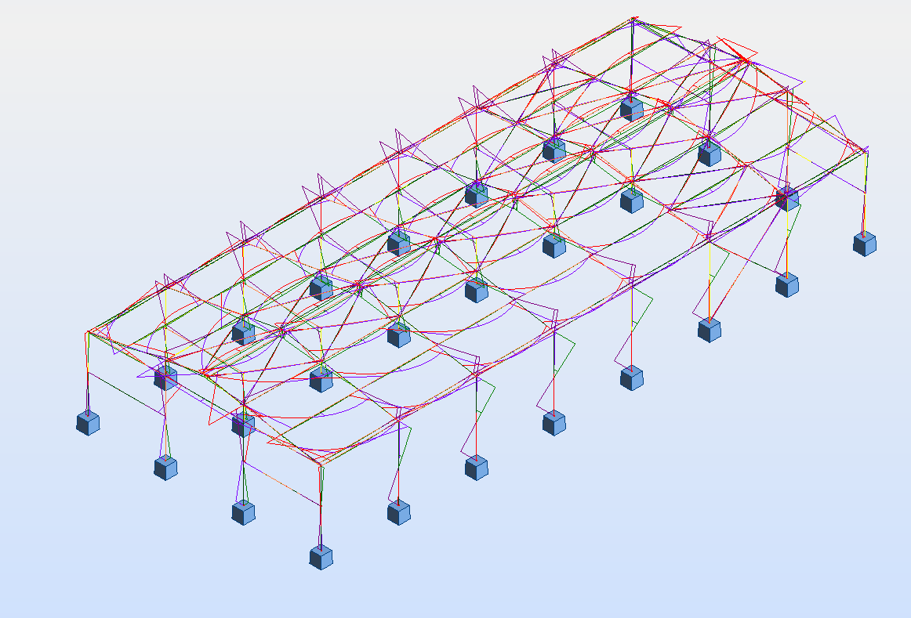
Thème d’étude 2ème année – STS CM

Slide 26
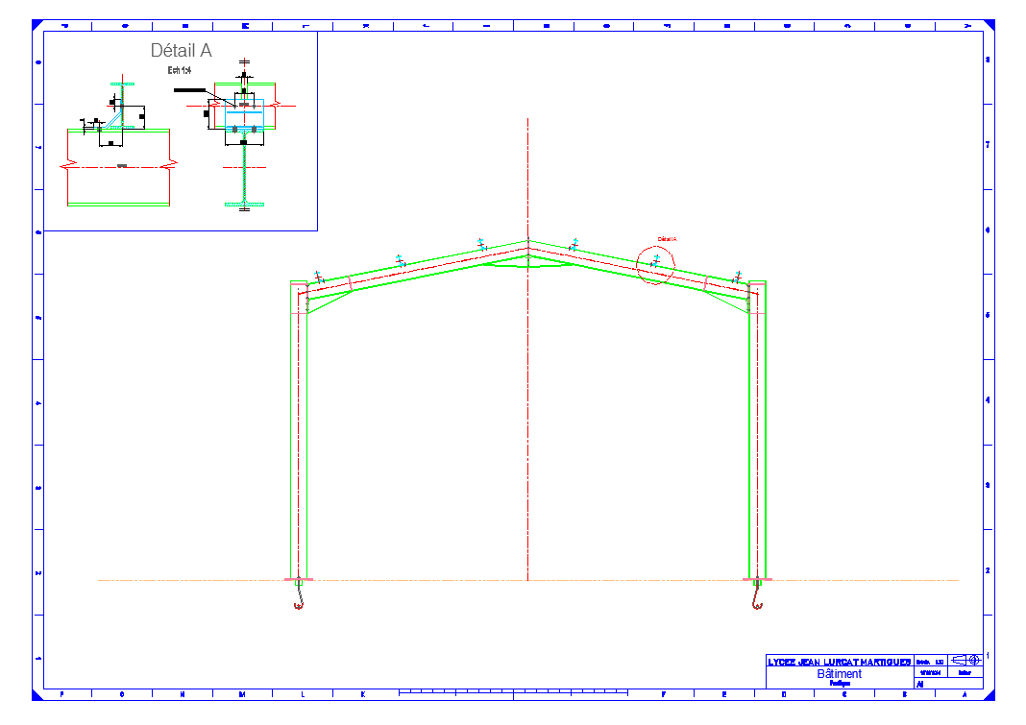
Thème d’étude – STS CM

Slide 27
Le BIM en STS Bâtiment

Slide 28
Réflexion sur l’utilisation du BIM
pour les épreuves U42 – U5 STS Bâtiment
avec Pierre Simonian - Lycée Diderot – Marseille
Tutorial disponible sur:
https://docs.google.com/folder/d/0B9S0IH3yz1qYRlpjSGttYnZXS1E/edit?usp=sharing

Slide 29
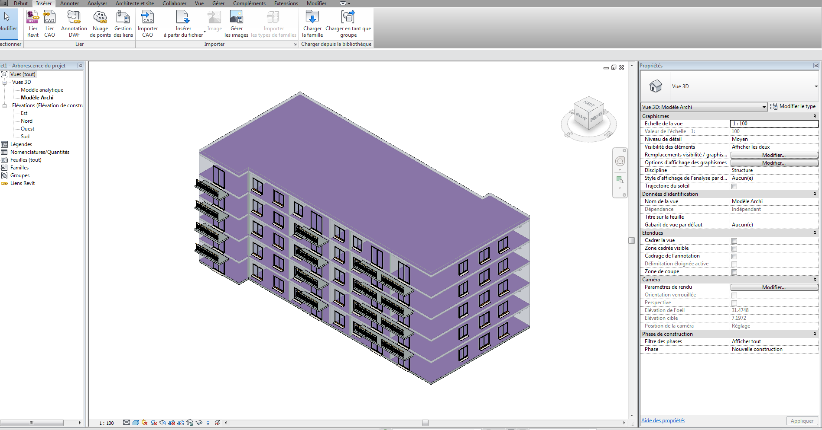
Interopérabilité Revit Architecture – Revit Structure

Slide 30
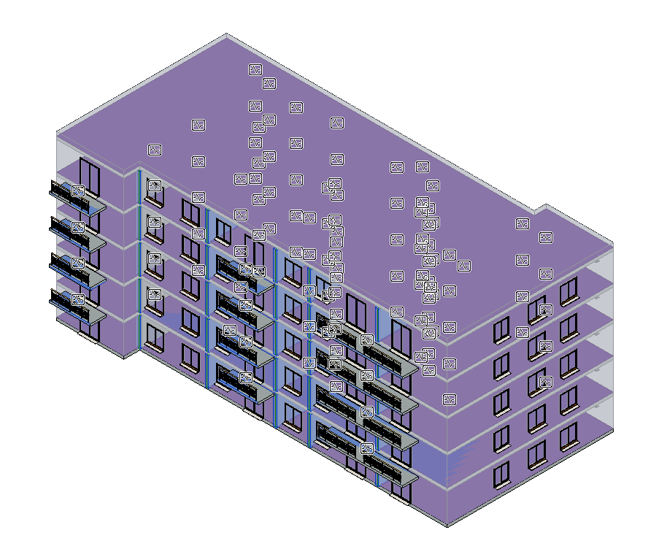
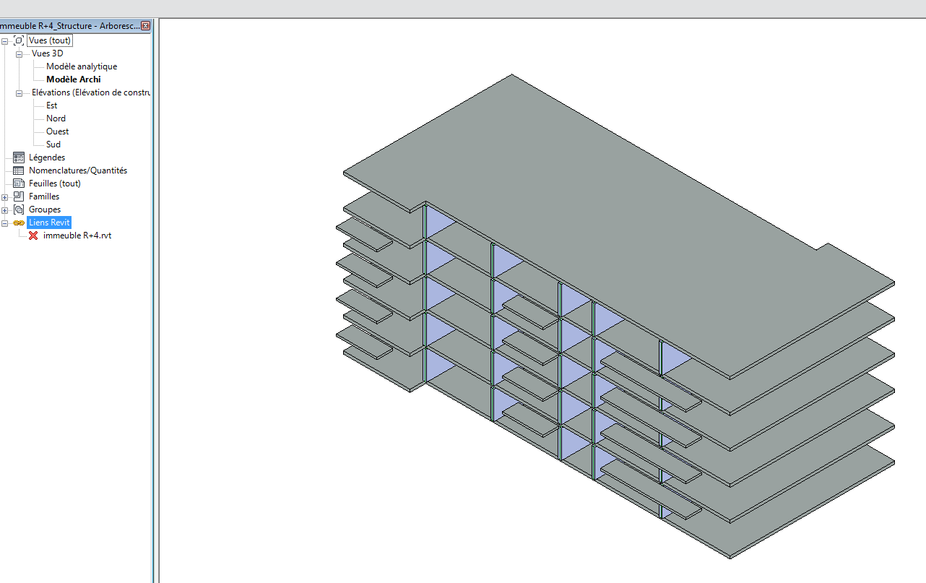
Synchronisation de la maquette

Slide 31
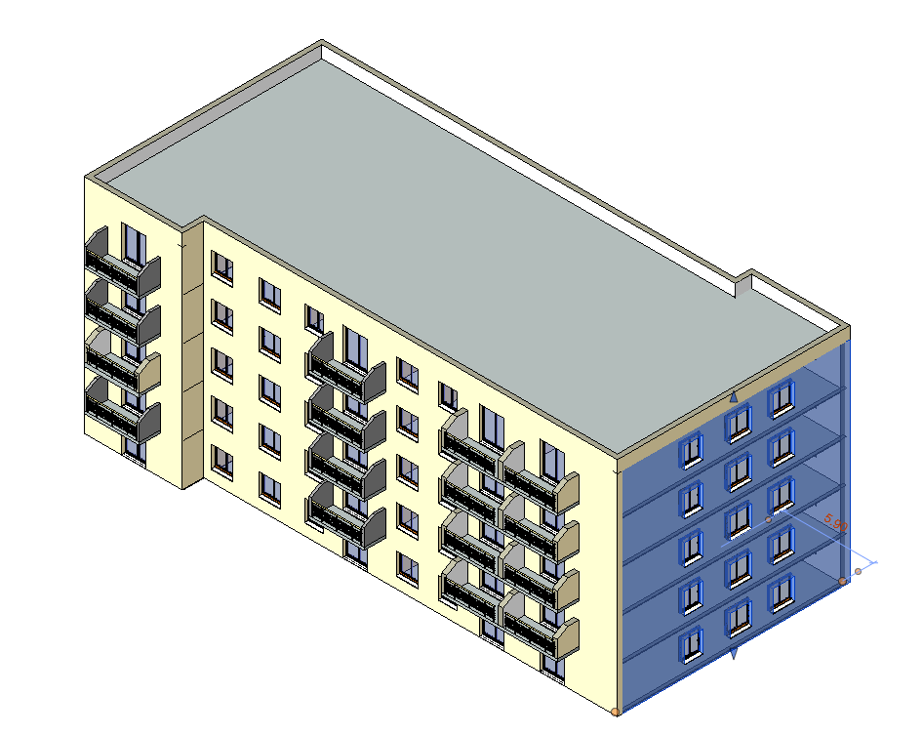
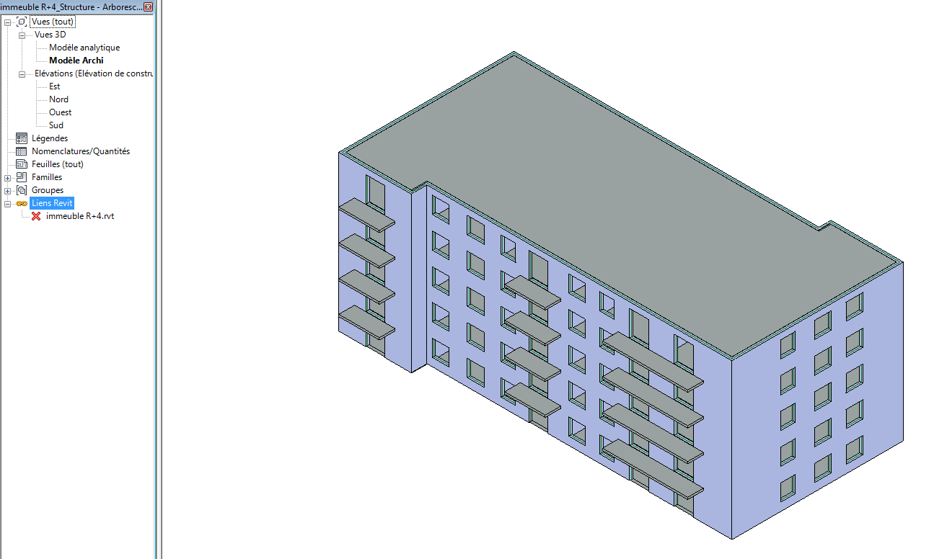
Mise en situation: Information de la maitrise d’œuvre sur le problème

Slide 32
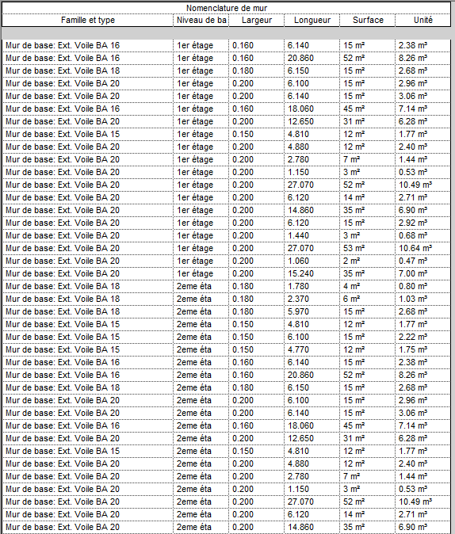
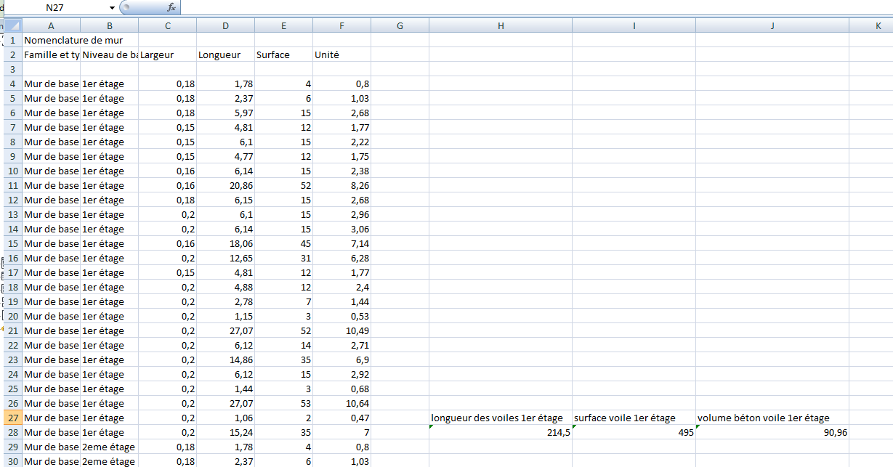
Production des nomenclatures et exploitation dans un tableur
Importance de contrôler les nomenclatures
en effectuant 2 ou 3 murs à la main

Slide 33
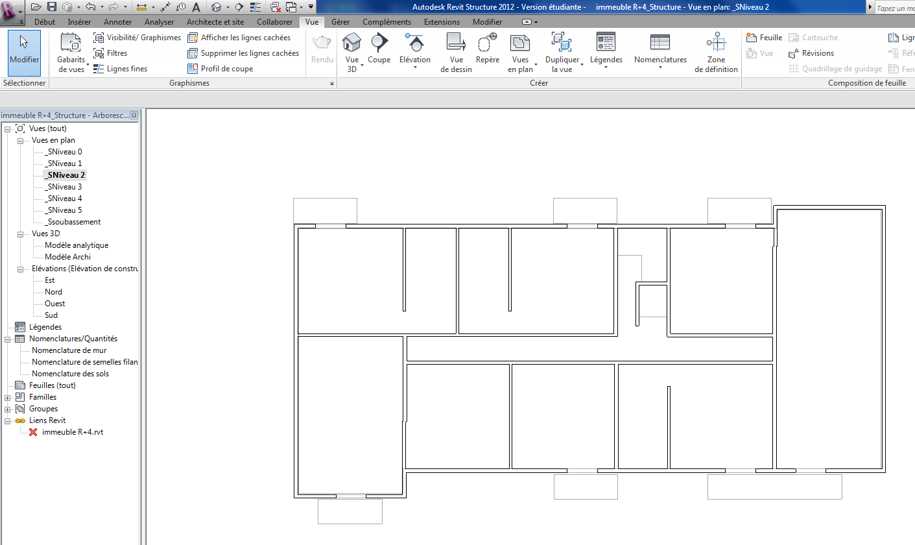
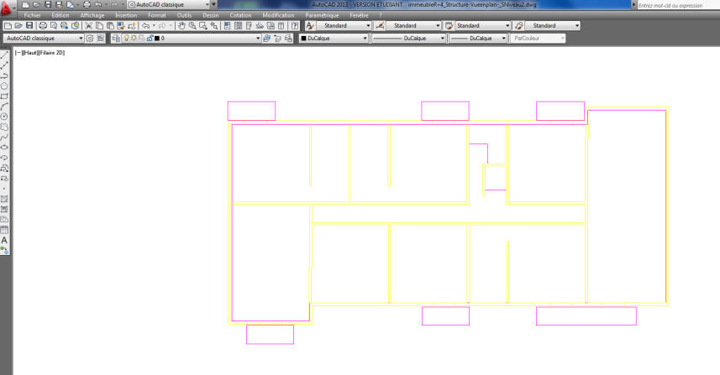
Réalisation du plan de coffrage
Exportation du plan de coffrage depuis Revit Structure dans AutoCAD

Slide 34
Etude de la rotation de coffrage

Slide 35
Validation du planning gros œuvre
Intégration de la maquette numérique et du planning dans Navisworks Manage
Logiciel de gestion de projet

Slide 36
Maquette 4 D

Slide 37
Projet en cours
Mise en place d’une AP avec les 1^{ères} et terminales bac pro OBM (Ouvrage du Bâtiment option Métallique) avec Saber Kelai

Slide 38
Retour d’expérience Projet Memento Autodesk

Slide 39
Intégration du nuage de points dans Revit Architecture

Slide 40
Retour d’expérience
Faire vérifier à la main une partie de l’ouvrage (ex: métré ou dimensionnement)
Conserver AutoCAD car c’est une demande (pour l’instant) des professionnels du BTP
Multiplication des logiciels professionnels: L’utilisation du logiciel ne doit pas être une finalité → mise en place de didacticiels
Le BIM doit avoir un intérêt quantifiable pour l’élève.
Avantage et intérêt pédagogique du BIM
Permet d’aborder la partie conception et maîtrise d’œuvre exemple: volume barrage en terre
Interopérabilité: permet un gain de temps important qui permet de se concentrer sur l’analyse et permet d’affiner le modèle (important pour le thème en STS CM)

Slide 41
Merci de votre attention vincent.jaussaud@ac-aix-marseille.fr

